Slide 1

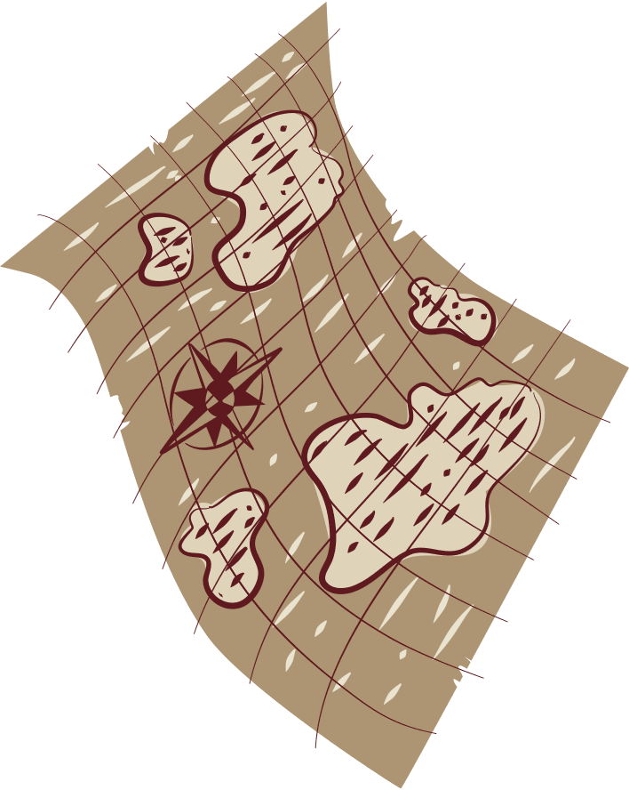

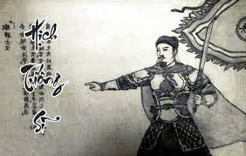
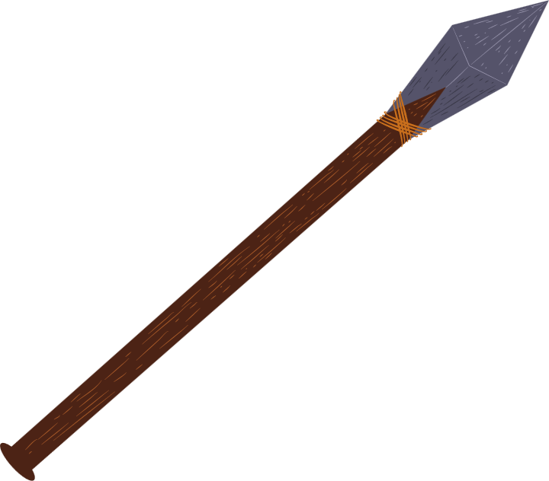


HỊCH TƯỚNG SĨ
- Trần Quốc Tuấn -

Slide 2


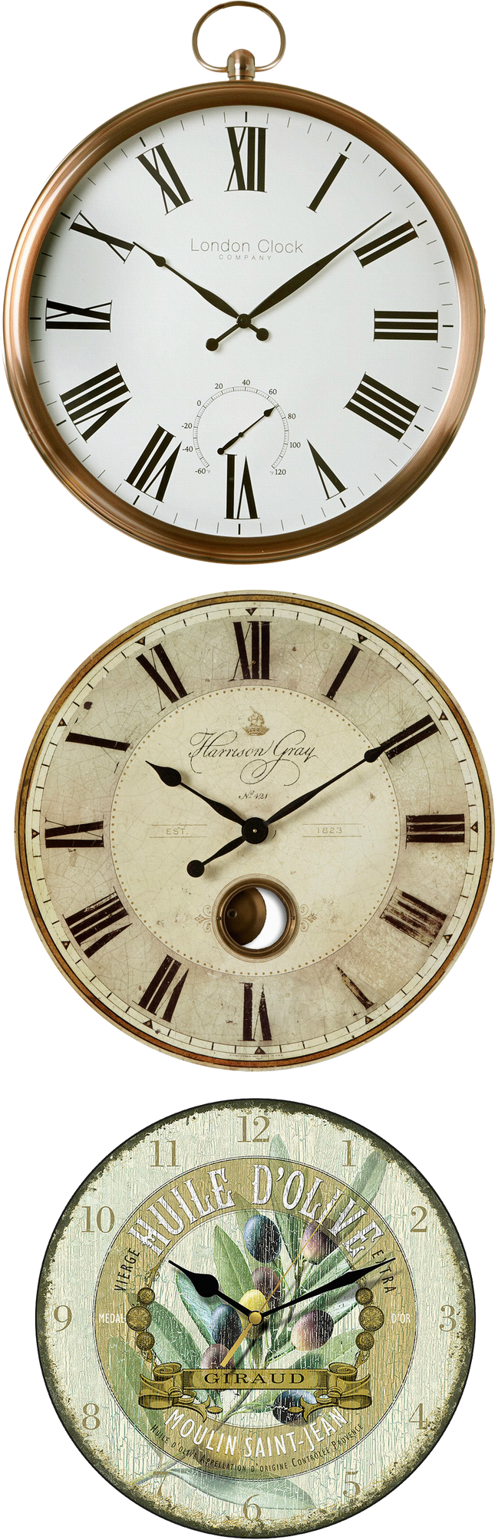
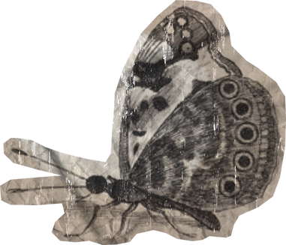


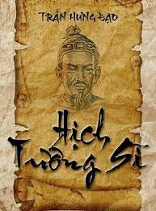
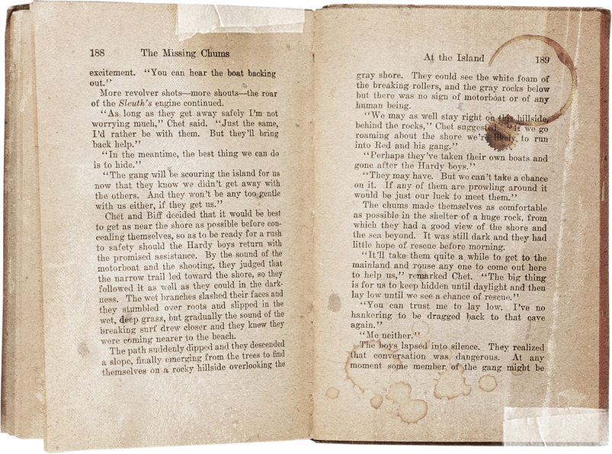

KHỞI ĐỘNG

Slide 3




Lật mảnh ghép
1
3
2
4

Slide 4
CÂU 1:
Hội đồng khoa học Hoàng gia Anh đã xét phong 10 vị tướng tài của thế giới được chọn từ 98 vị từ cổ đại đến hiện đại vào tháng 2.1984. Việt Nam vinh dự là nước có hai người con ưu tú, đó là những anh hùng dân tộc nào?
Hưng Đạo Đại Vương
Trần Quốc Tuấn
Đại tướng
Võ Nguyên Giáp
HẾT GIỜ
QUY VỀ
10
9
8
7
6
5
4
3
2
1

Slide 5
CÂU 2:
“Vó ngựa ……………….. đi đến đâu,
cỏ không mọc được chỗ ấy”
MÔNG CỔ
HẾT GIỜ
QUAY VỀ
10
9
8
7
6
5
4
3
2
1

Slide 6

CÂU 3:
Tên của một triều đại thịnh vượng, hào khí ngất trời của triều đại này vào thế kỉ XIII.
Triều đại nhà Trần
HẾT GIỜ
10
9
8
7
6
5
4
3
2
1
QUAY VỀ

Slide 7
CÂU 4:
Thể loại của văn bản có tên chữ Hán:
“Dụ chư tì tướng hịch văn”
Hịch
HẾT GIỜ
QUAY VỀ
10
9
8
7
6
5
4
3
2
1

Slide 8








I. Đọc -Tìm hiểu chung

Slide 9



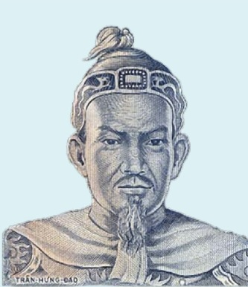

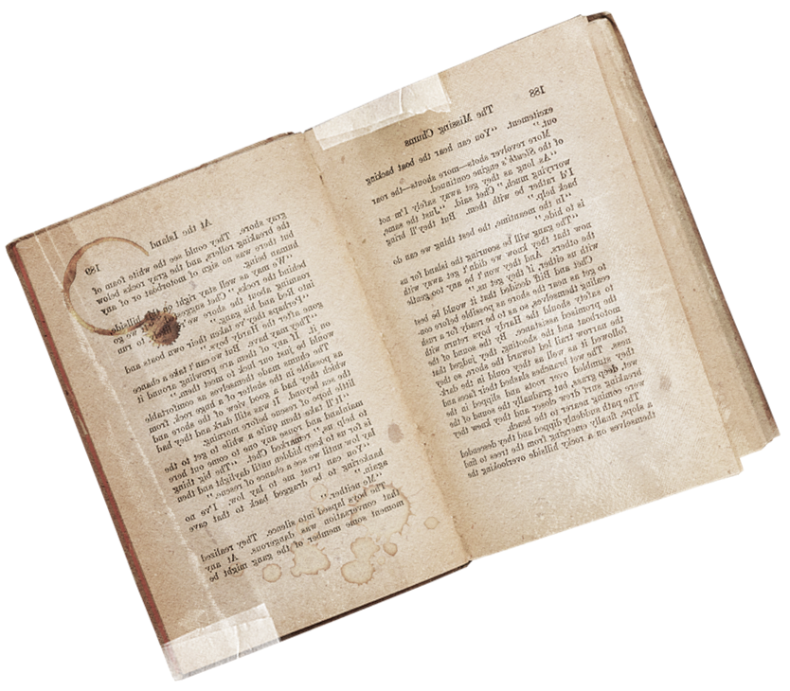
1. Tác giả:
Tước Hưng Đạo Vương, là một danh tướng đời Trần có công lao lớn trong ba cuộc kháng chiến chống quân xâm lược Mông - Nguyên 1285 và 1288.
Trần Quốc Tuấn
(1231? - 1300)

Slide 10
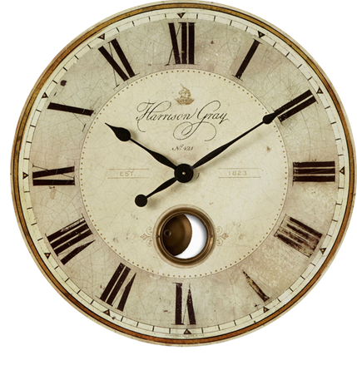


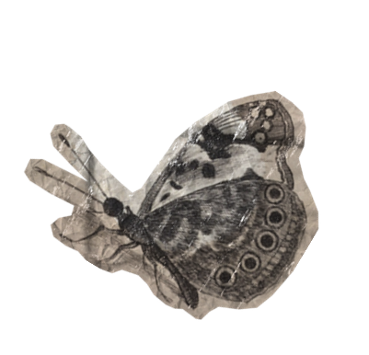
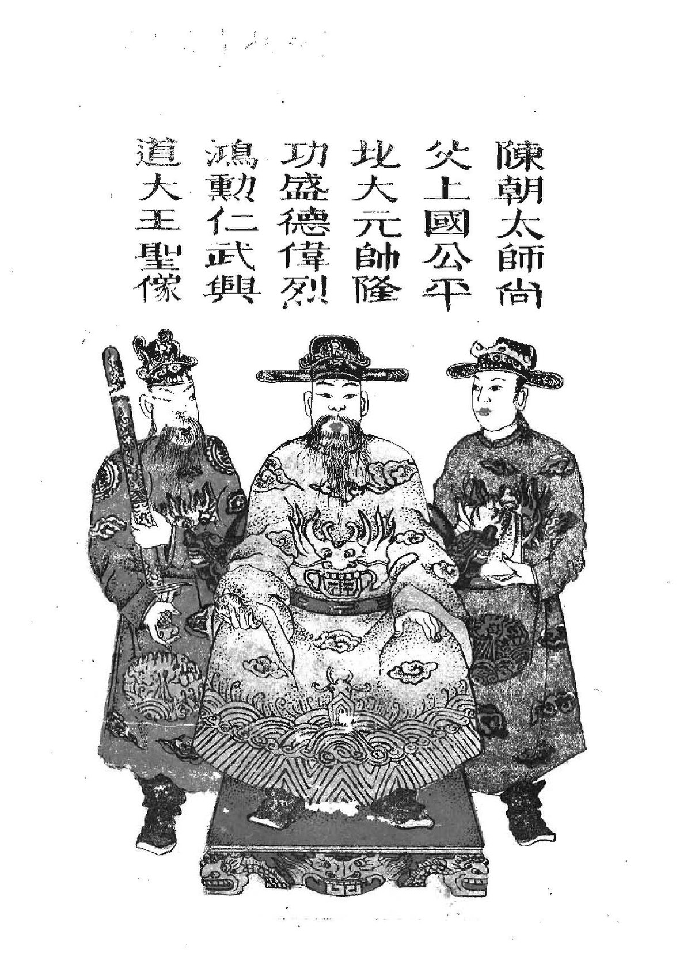

2. Tác phẩm
Hoàn cảnh sáng tác
Khoảng trước cuộc kháng chiến chống quân Mông - Nguyên lần thứ hai
Văn bản được viết bằng chữ Hán.
Thể loại: hịch.

Slide 11
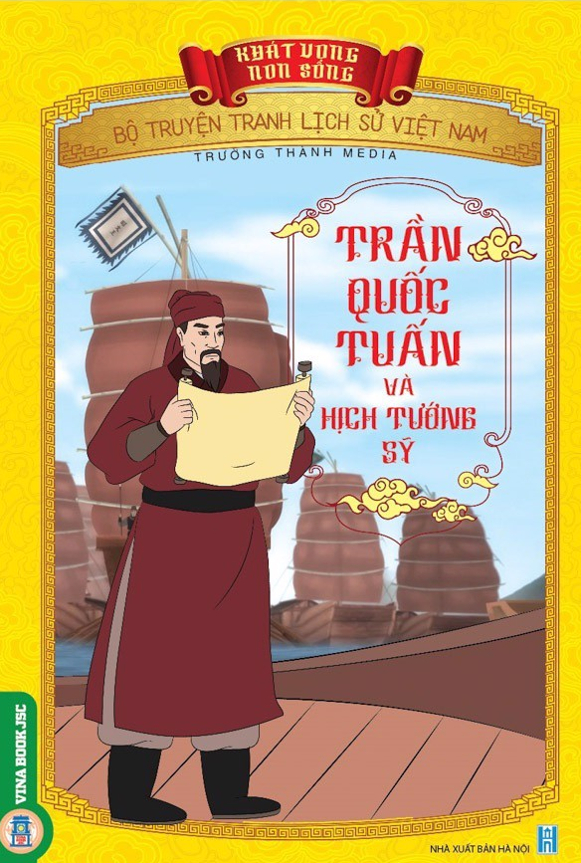
2. Tác phẩm
Bố cục: 4 phần
Phần 1. Từ đầu … “còn lưu tiếng tốt”
Phần 2. Tiếp … “vui lòng”
Phần 3. Tiếp … “không muốn … được không ?”
Phần 4. Còn lại

Slide 12




Mục đích của văn bản
Khích lệ lòng yêu nước, quyết chiến quyết chiến thắng kẻ thù xâm lược.
Đánh bại tư tưởng thờ ơ, xa lánh, bàng quan để sẵn sàng bước vào cuộc chiến đấu sinh tử.

Slide 13

Thể hịch
Thể văn chính luận trung đại
Dùng hịch để cổ động, thuyết phục hoặc kêu gọi
Mục đích
Khích lệ tinh thần, tình cảm
Hịch đòi hỏi phải có kết cấu chặt chẽ, lí lẽ sắc bén, dẫn chứng thuyết phục, giọng văn hùng hồn đanh thép.

Slide 14
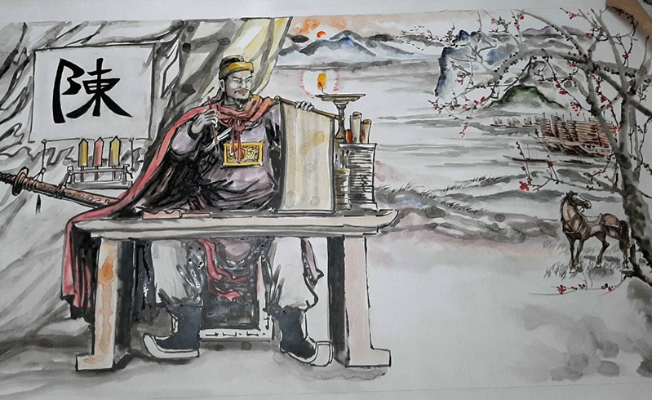

Kịch
Binh
Thư
Yếu
Lược

Slide 15
II.KHÁM PHÁ CHI TIẾT VĂN BẢN

Slide 16


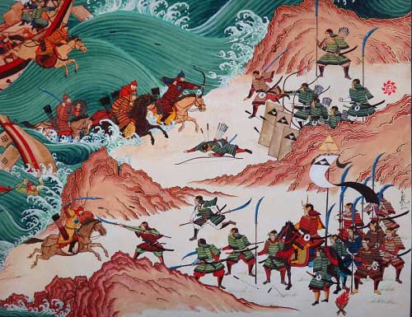
1. Bối cảnh lịch sử, mục đích và đối tượng thuyết phục của bài hịch

Slide 17

a. Bối cảnh lịch sử.
Đất nước có giặc ngoại xâm.
Giặc hống hách, ngang ngược vô lối, tham lam.
Tình thế đất nước nguy kịch

Slide 18
b. Mục đích, đối tượng
- Mục đích: Khích lệ lòng yêu nước, quyết chiến quyết, chiến thắng kẻ thù xâm lược; đánh bại tư tưởng thờ ơ, xa lánh, bàng quan để sẵn sàng bước vào cuộc chiến đấu sinh tử.
- Đối tượng:
+ Trực tiếp là các tướng sĩ dưới quyền quản lí của Trần Quốc Tuấn.
+ Gián tiếp là toàn thể binh lính, người dân Việt Nam dưới triều đại nhà Trần.

Slide 19


2. Cách thuyết phục tướng sĩ của tác giả qua bài hịch
a. Luận điểm 1: Nêu gương trong sử sách

Slide 20
Phiếu học tập số 1
a. Luận điểm 1: Nêu gương các nhân vật trong sử sách.
Bằng chứng
Lí lẽ
Nghệ thuật lập luận
Mục đích nghị luận

Slide 21
a. Luận điểm 1: Nêu gương các nhân vật trong sử sách.
Bằng chứng | + 8 tấm gương: Kỉ Tín, Do Vu, Dự Nhượng, Thân Khoái, Kính Đức, Cảo Khanh, Vương Công Kiên, Cốt Đãi Ngột Lang.
Lí lẽ | - Lí lẽ:+ Từ xưa, các bậc trung thần nghĩa sĩ bỏ mình vì nước đời nào không có. + Giả sử các bậc đó…theo thói nữ nhi thường tình…thì cũng chết già nơi xó cửa.
Nghệ thuật lập luận | - Nghệ thuật lập luận: bằng chứng tiêu biểu, toàn diện; lí lẽ sắc bén.
Mục đích nghị luận | - Mục đích đưa ra bằng chứng: khích lệ lòng trung quân ái quốc, sẵn sàng xả thân, hi sinh vì vua, vì chủ tướng, vì nước của các tướng sĩ đời Trần.
+ Họ có điểm chung: không sợ hiểm nguy, sẵn sàng xả thân, hi sinh vì vua, vì chủ tướng; trở thành gương sáng cho mọi người, mọi thời đại noi theo.
- Liệt kê những gương trung thần nghĩa sĩ trong sử sách Trung Quốc.
=> Người bề tôi trung thành, hết lòng với vua/chủ của mình là việc làm đúng đắn được tôn vinh và ghi nhớ.
Từ những tấm gương đó, tác giả kêu gọi tướng sĩ nhà Trần suy nghĩ về nghĩa
vụ, trách nhiệm của bản thân đối với chủ tướng, cũng là đối với đất nước.

Slide 22
a. Luận điểm 1: Nêu gương các nhân vật trong sử sách.
Kỉ Tín
Bằng chứng:
Do Vu
Vương Công Kiên
Cảo Khanh
Dự Nhượng
Kính Đức
Thân Khoái

Slide 23
Nghệ thuật
Liệt kê, dẫn chứng tiêu biểu, toàn diện
Những tấm gương sẵn sàng chết vì vua, vì nước, hoàn thành xuất sắc nhiệm vụ
Nội dung
➔ Mục đích: Khích lệ ý chí lập công danh

Slide 24

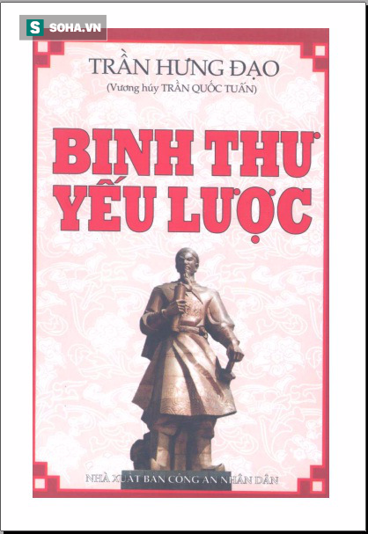
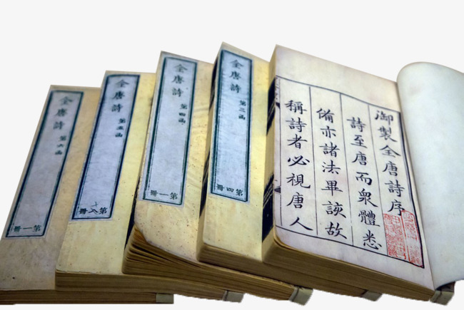
TRUNG QUÂN ÁI QUỐC
Nêu gương khích tướng

Slide 25
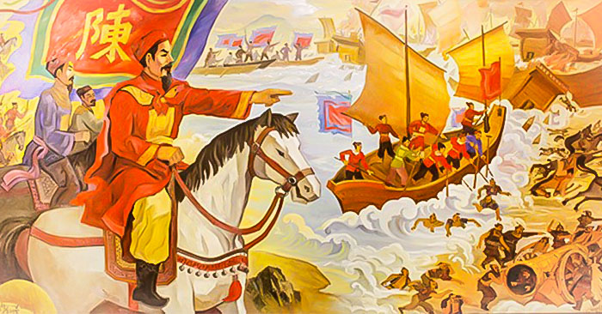
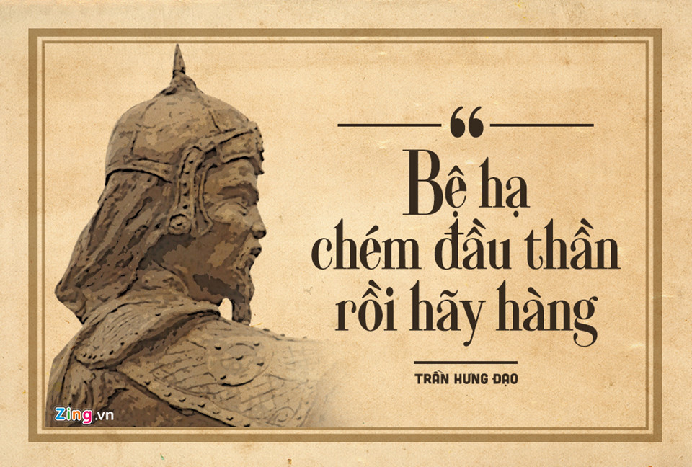
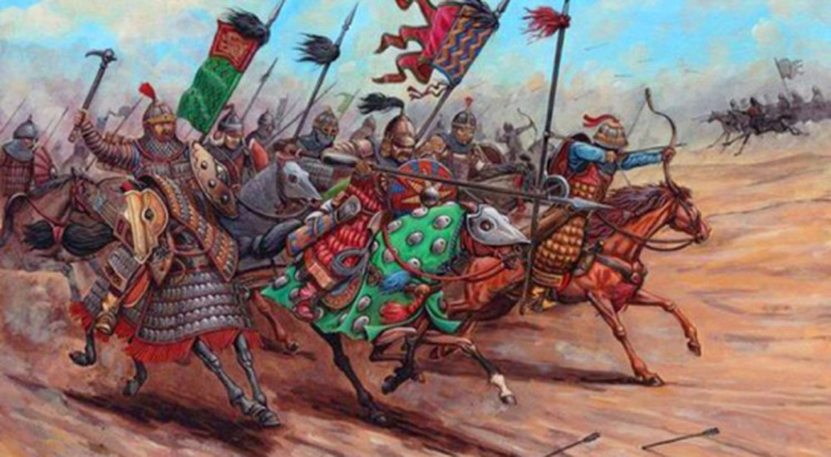
b/ Luận điểm 2: Tình hình thực tế đất nước và thái độ của chủ tướng, tướng sĩ đối với tình hình đó

Slide 26
Phiếu học tập số 2
Luận điểm 2 - Tình hình thực tế đất nước và thái độ, nỗi lòng của chủ tướng
Yếu tố | Tình hình đất nước | Nỗi lòng chủ tướng đối với đất nước
Bằng chứng
Lí lẽ
Nghệ thuật lập luận
Mục đích nghị luận

Slide 27
Luận điểm 2 - Tình hình thực tế đất nước và thái độ, nỗi lòng của chủ tướng
Yếu tố | Tình hình đất nước | Nỗi lòng chủ tướng đối với đất nước
Bằng chứng | - “Sứ giặc đi lại nghênh ngang” - “Sỉ mắng triều đình” - “Bắt nạt tể phụ” - Đòi ngọc lụa, thu bạc vàng. | + Tới bữa quên ăn. + Nửa đêm vỗ gối. + Ruột đau như cắt. + Nước mắt đầm đìa.
Lí lẽ | - “Thật khác nào như đem thịt nuôi hổ đói, sao cho khỏi tai vạ về sau”
Nghệ thuật lập luận | - Nghệ thuật lập luận: bằng chứng rõ ràng, cụ thể; lí lẽ bằng câu hỏi tu từ để khẳng định rằng nếu để hiện thực này diễn ra lâu dài thì vô cùng nguy hiểm. | - Nghệ thuật lập luận: + Câu văn biền ngẫu, nhịp điệu dồn dập. + Ngôn ngữ ước lệ, giàu hình ảnh. + Nhiều động từ mạnh chỉ trạng thái, hành động: quên ăn, vỗ gối, xẻ thịt, lột da, nuốt gan, uống máu,
Mục đích nghị luận
Thái độ: tức giận, căm thù
=> Đối với đất nước ta: Kẻ thù vừa coi thường, khinh rẻ vừa tham lam vô độ. Tình thế đất nước nguy kịch.
→ Cực tả nỗi đau đớn, niềm uất hận, đối với kẻ thù cũng là biểu hiện của lòng yêu nước sâu nặng, vô cùng lo lắng cho vận mệnh đất nước.
- Mục đích lập luận: Cho các tướng sĩ thấy được tình cảm của chủ soái đối với đất nước, từ đó khơi dậy trong lòng họ trách nhiệm của mình.

Slide 28
c/ Luận điểm 3: – Ân tình của chủ tướng đối với tì tướng; phân tích phải trái đúng sai của các tì tướng
c/ Luận điểm 3 – Ân tình của chủ tướng đối với tì tướng; phân tích phải trí đúng sai của các tì tướng
Yếu tố | Ân tình của chủ tướng đối với tì tướng | Phân tích phải trí đúng sai của các tì tướng
Bằng chứng
Lí lẽ
Nghệ thuật lập luận
Mục đích nghị luận

Slide 29
c/ Luận điểm 3 – Ân tình của chủ tướng đối với tì tướng;
Bằng chứng | + Không có mặc – cho áo + Không có ăn – cho cơm + Quan nhỏ - thăng chức + Lương ít – cấp bổng + Sống chết cùng nhau. + Vui cười cùng nhau. => Sự quan tâm chu đáo của chủ đối với các tướng. Chủ - tướng gắn bó như người thân. Có phúc cùng hưởng có họa cùng chịu.
Nghệ thuật lập luận | - Nghệ thuật lập luận: + Câu văn dài, nhiều ý, mối ý là 2 vế song hành. + Điệp cấu trúc. + Câu văn biền ngẫu. + Nhịp văn nhịp nhàng, hài hòa.
Mục đích nghị luận | - Mục đích lập luận: Gợi nhắc sự thân tình để tướng sĩ giác ngộ trách nhiệm cùng chủ lo cho đất nước.

Slide 30
c/ Luận điểm 3 –phân tích phải trí đúng sai của các tì tướng
Bằng chứng
Lí lẽ | - Lí lẽ: Thái ấp, bổng lộc không còn, vợ con khốn cùng, tan nát…ô nhục, chủ và tướng, riêng và chung…tất cả đều đau xót biết chừng nào. → Mất hết sinh lực, tâm trí đánh giặc. Nước mất nhà tan. - Thái độ: Phê phán nghiêm khắc, nói thẳng, gần như sỉ mắng.
Nghệ thuật lập luận | + Sử dụng các kiểu câu: câu ghép (quan hệ điều kiện - kết quả, tăng tiến) câu cảm thán, nghi vấn. + Sử dụng câu văn biền ngẫu cân đối, nhịp nhàng. + NT so sánh, điệp ngữ, điệp ý, tăng tiến, liệt kê. + Giọng văn vừa là lời vị chủ soái nói với tướng sĩ dưới quyền, vừa là lời của người cùng cảnh ngộ. => Cách nói có khi nghiêm khắc mang tính chất trách mắng, răn đe nhưng lại chân thành, tình cảm thống thiết.
Mục đích nghị luận | - Mục đích lập luận: Nhắc nhở trách nhiệm các tướng sĩ hãy thoát khỏi những sai trái đã có và điều chỉnh lại thái độ, hành động của mình đối với vận mệnh đất nước, bởi đó cũng chính là vận mệnh của mình, gia đình mình.
+ Thái độ bàng quan trước vận mệnh đất nước (nhìn thấy chủ…).
+ Hưởng lạc: ham thú vui tầm thường, nhỏ nhặt như chọi gà, cờ bạc, săn bắn, ham thích thích rượu ngon, mê tiếng hát…
→ Quên hết danh dự, bổn phận, mất cảnh giác. Lối sống cầu an hưởng lạc.

Slide 31
d/ Luận điểm 4:- Hành động nên làm và nhiệm vụ cấp bách
Hành động
Nhiệm vụ cấp bách
Kết quả
Nghệ thuật lập luận
Mục đích nghị luận

Slide 32
d/ Luận điểm 4:- Hành động nên làm và nhiệm vụ cấp bách
Hành động | - Hành động nên làm: + Nêu cao tư tưởng cảnh giác. + Tăng cường luyện tập giết giặc…
Nhiệm vụ cấp bách | - Nhiệm vụ cấp bách: học tập binh thư yếu lược
Kết quả | + Thái ấp vững bền, bổng lộc được hưởng thụ. + Gia quyến êm ấm, vợ con bách niên giai lão. + Tổ tiên được thờ cúng. + Trăm năm sau còn lưu danh.
Nghệ thuật lập luận | + Câu nghi vấn (thêm từ không). + Các từ khẳng định: Mãi mãi, đời đời. + Lập luận sắc bén, rõ ràng. - Dứt khoát, cương quyết, tâm tình.
Mục đích nghị luận | - Mục đích lập luận: Kêu gọi tướng sĩ làm đúng bổn phận đối với chủ, đối với đất nước.=> Khẳng định lại mình bằng những việc làm thiết thực; vừa ân cần chỉ bảo (những việc nên làm)=>Tất cả đều xuất phát từ mục đích quyết tâm chiến thắng kẻ thù xâm lược.

Slide 33

3/ Thái độ, tình cảm của tác giả khi viết bài hịch

Slide 34
- Với giọng điệu nghiêm khắc, ông đã chỉ trích thái độ thờ ơ, vô trách nhiệm của các tướng sĩ trước hành vi ngỗ ngược của kẻ thù: thấy chủ nhục không biết lo, thấy nước nhục không biết thẹn…
- Nhấn mạnh những thú vui tầm thường, thấp hèn cá nhân của các tướng sĩ.
- Quyết liệt chỉ ra hậu quả của thói bàng quan.
- Bằng sự mỉa mai, Trần Quốc Tuấn chỉ ra cho tướng sĩ thấy thói ăn chơi ấy không đỡ nổi sức mạnh của kẻ thù.
- Đau xót trước sự tàn bạo của kẻ thù và tức giận trước sự vô tâm của tướng sĩ.
- Tha thiết mong muốn tướng sĩ thấu hiểu được nỗi lòng của mình, xúc động trước tấm lòng của ông, thấy được cái sai mà sửa đổi.
- Kiên quyết, rạch ròi với những người không nghe lời, không chịu học tập binh thư yếu lược.

Slide 35
III. TỔNG KẾT

Slide 36



1/ Nghệ thuật
Lập luận chặt chẽ, lí lẽ sắc bén.
Luận điểm rõ ràng, luận cứ chính xác.
Nghệ thuật lập luận linh hoạt (so sánh, bác bỏ…) chặt chẽ.
Sử dụng lời văn thể hiện tình cảm yêu nước mãnh liệt

Slide 37
2/ Nội dung
Văn bản nêu lên vấn đề nhận thức và hành động trước nguy cơ đất nước bị xâm lược.

Slide 38

Nối cột Nghệ thuật -Nội dung cho phù hợp với nội dung và nghệ thuật của văn bản
NT |  | ND
Luận điểm rõ ràng, luận cứ chính xác. |  | - Lập luận chặt chẽ, lí lẽ sắc bén.
Văn bản nêu lên vấn đề nhận thức và hành động trước nguy cơ đất nước bị xâm lược. |  | - Sử dụng phép lập luận linh hoạt, chặt chẽ
Bộc lộ tấm lòng yêu nước của Trần Quốc Tuấn |  | Khích lệ lòng quân hướng về đất nước

Slide 39
LUYỆN TẬP

Slide 40
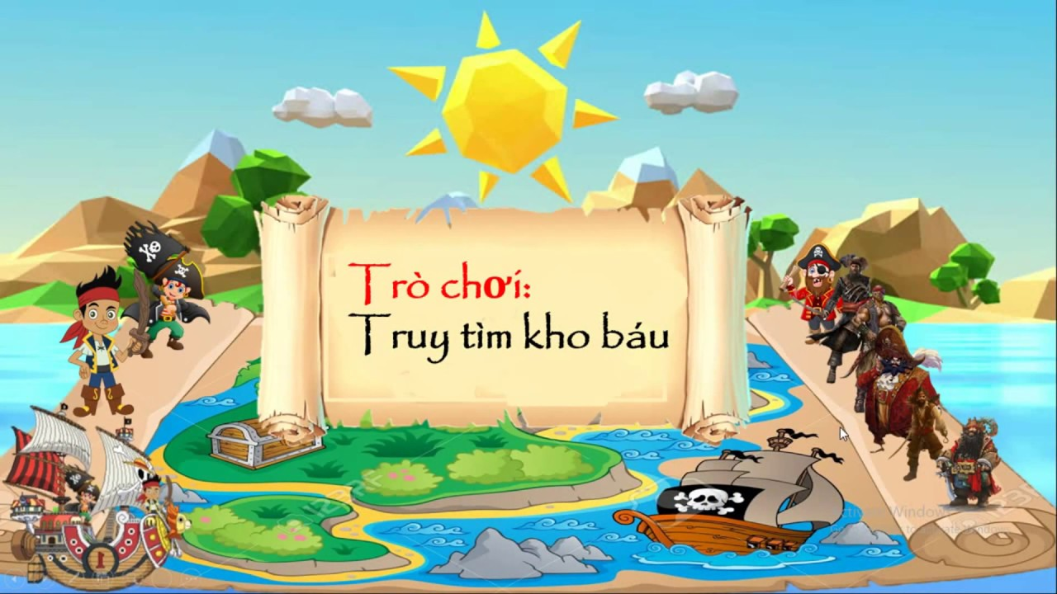

Slide 41


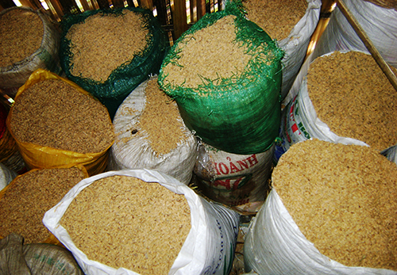

1
2
8
5
7
3
6
4

Slide 42









1/ Người ta thường viết hịch khi nào?
Khi đất nước có giặc ngoại xâm
Sile chính

Slide 43
2/ Trần Quốc Tuấn sáng tác Hịch tướng sĩ khi nào?
Trước khi quân Mông - Nguyên xâm lược nước ta lần thứ hai (1285).
Sile chính

Slide 44
3/Cuốn sách Trần Quốc Tuấn nhắc đến yêu cầu tướng sĩ học tập có tên là:
Binh thư yếu lược
Sile chính

Slide 45
4/ Phần đầu bài Hịch, Trần Quốc Tuấn đã sử dụng kế gì trong Binh pháp?
Nêu gương khích tướng
Sile chính

Slide 46
5/ Dụng ý của tác giả thể hiện qua câu "Huống chi ta cùng các ngươi sinh phải thời loạn lạc, lớn gặp buổi gian nan” là gì?
Khẳng định mình và các tướng sĩ là những người cùng cảnh ngộ.
Sile chính

Slide 47
6/ Thành ngữ nói về tình hình đất nước ta vào thời điểm Trần Quốc Tuấn viết bài hịch?
Ngàn cân treo sợi tóc
Sile chính

Slide 48
7/ Đoạn văn nào thể hiện rõ nhất lòng yêu nước, căm thù giặc của Trần Quốc Tuấn?
Ta thường tới bữa quên ăn, nửa đêm vỗ gốỉ ; ruột đau như cắt, nước mắt đầm đìa … ta cũng vui lòng.
Sile chính

Slide 49
8/ Trần Quốc Tuấn yêu cầu tướng sĩ phải thực hiện điều gì?
Hành động đề cao bài học cảnh giác; Chăm chỉ huân luyện cho quân sĩ, tập dượt cung tên; Tích cực tìm hiểu cuốn sách “Binh thư yếu lược"
Sile chính

Slide 50
VẬN DỤNG

Slide 51
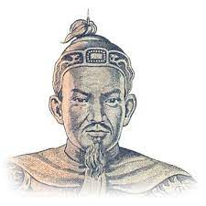
1/ Em hãy sưu tầm tư liệu hoặc vẽ chân dung chủ soái Trần Quốc Tuấn
2/ Em có thể kể tên một số vị tướng giỏi mà em biết hay không ?

Slide 52

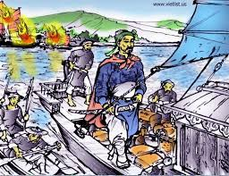

*Viết kết nối đọc
Viết đoạn văn (khoảng 7- 9 câu) về một truyền thống đáng tự hào của dân tộc Việt Nam.

Slide 53
*Yêu cầu
Về hình thức: Viết đoạn văn đủ số câu theo yêu cầu. Các câu trong đoạn phải đúng ngữ pháp, tập trung vào chủ đề, đảm bảo sự liền mạch. Tránh các lỗi về chính tả và dùng từ. Trong đoạn, phải nêu về một truyền thống đáng tự hào của dân tộc Việt Nam.
Về nội dung: Trình bày được một nội dung hoàn chỉnh có liên quan trực tiếp đến chủ đề.

Slide 54

Đoạn văn tham khảo
Dân tộc Việt Nam chúng ta có rất nhiều truyền thống tốt đẹp đáng tự hào. Một trong những truyền thống quý giá đó chính là lòng yêu nước của nhân dân ta. Suốt chiều dài lịch sử dựng nước và giữ nước, dân tộc ta đã thể hiện lòng yêu nước qua các cuộc đấu tranh chống quân xâm lược giành lại độc lập tự do. Khi đất nước hòa bình, lòng yêu nước lại được thể hiện trong hành trình xây dựng, phát triển một Việt Nam giàu mạnh.

Slide 55
Đoạn văn tham khảo
Mỗi người ai cũng có một cuộc sống riêng nhưng khi đất nước cần tất cả mọi người dân đều đồng lòng, chung sức. Khi tổ quốc được đặt lên hàng đầu cho nên một Việt Nam bé nhỏ trên bản đồ thế giới vẫn khiến cho các cường quốc năm châu phải khiếp sợ. Thế hệ trẻ hôm nay cần noi gương các thế hệ cha anh đi trước để trau dồi, rèn luyện, phát triển, phát huy lòng yêu nước vào công sự nghiệp học tập xây dựng nước nhà.

Slide 56
Bảng kiểm
Đánh giá kĩ năng viết đoạn văn
STT | Tiêu chí | Đạt | Chưa đạt
1 | Đảm bảo hình thức đoạn văn với dung lượng khoảng 7 - 9 câu.
2 | Đoạn văn có một chủ đề: truyền thống tốt đẹp của dân tộc
3 | Các câu văn phân tích rõ ràng
4 | Đoạn văn đảm bảo tính liên kết giữa các câu trong đoạn văn.
5 | Đoạn văn đảm bảo về yêu cầu về chính tả, cách sử dụng từ ngữ, ngữ pháp.

